Slide 1


2026年普通招考硕士研究生网络远程考核平台
考生操作手册
2026.4.3

Slide 2
普通招考硕士研究生考试考场规则
一、考生应讲诚信并自觉服从考务工作人员管理，不得以任何理由妨碍考务工作人员履行职责，不得扰乱考场（含网络考场）及其他考试工作地点的秩序。
二、考生在招生考试前应当按照报考学院的要求在线上提交身份证明材料扫描件或照片、学籍或学历学位证明材料的扫描件或照片、考生本人亲笔签名的《诚信应试承诺书》扫描件，以及报考学院要求的其他材料，并按规定时间参加招生考试。
三、考生在招生考试前须按要求准备、安装、调试相关硬件、软件，确保招生考试过程中网络通畅，考生要确保设备和软件能够正常使用，在整个招生考试过程中有足够的电量。
四、选择独立、可封闭的空间，确保安静整洁，招生考试期间严禁他人进入或与他人交流，也不允许出现其他声音。
五、考生只准按照招生单位注明的所需携带的用具，如0.5毫米黑色字迹签字笔等，除招生考试要求的设备和物品外，招生考试场所考生座位1.5米范围内不得存放任何书刊、报纸、资料、电子设备等，双机位所用电子设备内不得存放考试相关的电子资料。仅可在桌面摆放身份证、《诚信应试承诺书》，以及院系要求的文具。招生考试过程中考生须配合考务工作人员要求展示相关证件。
六、考生应在试卷、答题纸的密封线以外或答题卡规定的区域答题。不得用规定以外的笔和纸答题，写在草稿纸或规定区域以外的答案一律无效，不得在答卷、答题卡上做任何标记。答题过程中只能用同一类型黑色字迹签字笔。
七、不得由他人替考，也不得接受他人或机构以任何方式助考。
八、招生考试各环节考核前，考生须提前20分钟备场，并根据考务工作人员的指令开展身份认证、应试环境展示等系列动作。正式开考后，网络考场被锁定，迟到考生不得入内，视为主动放弃考试资格。

Slide 3
普通招考硕士研究生考试考场规则
九、招生考试期间视频背景必须是真实环境，不允许使用虚拟背景、更换视频背景。
十、招生考试全程考生应保持注视摄像头，视线不得离开。招生考试期间不得以任何方式查阅资料，不得开启其他无关软件或程序。如学院有开卷等特殊规定的，以学院规定为准。
十一、考生音频视频必须根据考务工作人员要求进行开启，全程正面免冠朝向摄像头，确保第一机位须可看到考生本人手部以上头肩部及桌面，第二机位须可看到考生第一机位屏幕、考生面前桌面及手部动作，不得佩戴口罩保证面部清晰可见，头发不可遮挡耳朵，不得戴耳机、耳饰。
十二、招生考试过程中，考生遇到网络通讯不畅、听不清问题等情况，应当立即向监考员、面试秘书等工作人员反映。
十三、考生未经考务工作人员同意擅自操作招生考试终端设备退出招生考试考场的，视为主动放弃招生考试资格。
十四、招生考试相关的内容属于国家机密级事项。考生在招生考试期间不得录屏录音录像，考后不得向他人透漏招生考试内容，不得将试卷、答卷和考试内容以任何方式（微信等）转发亲属或他人。
十五、考试结束信号发出后，考生应立即停止答题并停笔。由考生立即使用二机位手机将试卷拍照上传至钉钉平台。
十六、招生考试结束，考生应按照考务工作人员要求退出远程招生考试会场，不得无故拖延时间答题，不得再次返回远程招生考试会场。
十七、考生如不遵守招生考试纪律，不服从考务工作人员管理，有违纪、作弊等行为的，将按照《国家教育考试违规处理办法》进行处理并记入考生诚信考试电子档案。
注：考务工作人员确认考生所处环境可以开展招生考试后，招生考试正式开始。

Slide 4
硕士研究生诚信应试承诺书
我是参加2026年硕士研究生复试的考生，我已认真阅读 《2026年全国硕士研究生招生工作管理规定》《国家教育考试违规处理办法》《中华人民共和国刑法修正案（九）》《中国矿业大学2026年硕士研究生复试录取工作办法》《中国矿业大学网络远程复试相关要求》等有关规定，我认可网络远程复试的形式，为维护此次考试的严肃性和公平性，确保考试的顺利进行，郑重承诺以下事项：
1.保证本人所提交的报考信息、证件及其他复试材料真实、准确。因信息误填、错填，导致不能复试、录取、以及入学后不能进行学籍注册的，遗留问题由考生本人负责。对弄虚作假者，将按照《国家教育考试违规处理办法》《普通高等学校招生违规行为处理暂行办法》严肃处理。
2.自觉服从考试组织管理部门的统一安排，接受管理人员的检查、监督和管理。
3.保证在网络远程复试过程中尽力保持考试过程顺畅。保证不记录和传播考试过程的音视频等信息、不将考试内容告知他人，独立自主完成考试。
4.保证在考试中诚实守信，自觉遵守国家和招生单位有关研究生招生考试法规、考试纪律和考场规则。如有违规行为，自愿服从考试组织管理部门根据国家有关规定所作出的处罚决定。
考生签名：
2026年 月 日

Slide 5
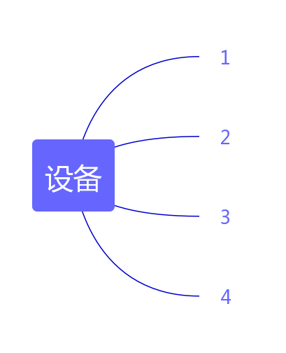
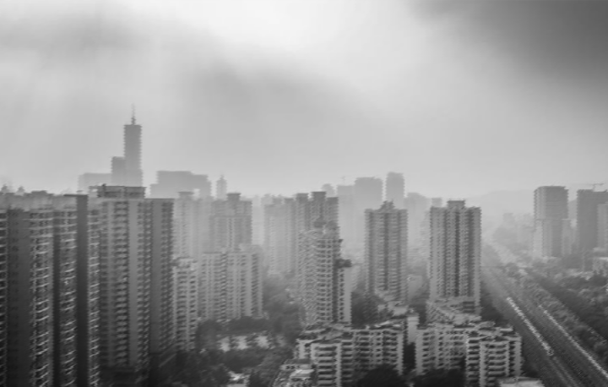
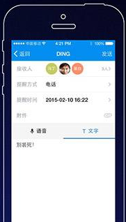
设备准备
电脑（主机位）、手机（第二机位）
笔记本或台式电脑安装Windows8及以上操作系统（XP系统不可），电脑推荐cpu i5标压及以上的配置。如条件有限经学院测试通过可以两机位都使用智能手机。建议准备手机支架。
主平台钉钉、备用腾讯会议
安装最新版钉钉。下载地址https://www.dingtalk.com/
除参加复试使用手机号外，请额外准备一个钉钉账号作为第二机位账号
同时在腾讯会议官网下载腾讯会议app，待学院发布相关指令要求时再启用。
外设
高清摄像头、麦克风，若电脑扬声器声音较小，可配置音箱。不可以使用耳机，如果电脑本身配置的摄像头、话筒效果较好，可直接使用；如果效果不理想，需要额外配备。两个机位设备即笔记本电脑和手机摄像头像素不低于标清1280P（1280*1280）
网络
要求带宽速率在2MB/s以上，建议使用网线直连主机位电脑的上网方式避免卡顿掉线。考生需提前测试设备和网络，须保证设备电量充足、网络连接正常，确保余额充足。为保证线上复试正常进行，建议考生尽可能做好三种网络准备方案：有线网络、手机4G/5G热点、无线网络。考生须在学校规定的时间参加网络面试设备及平台测试，确保设备功能、环境等满足要求。

Slide 6
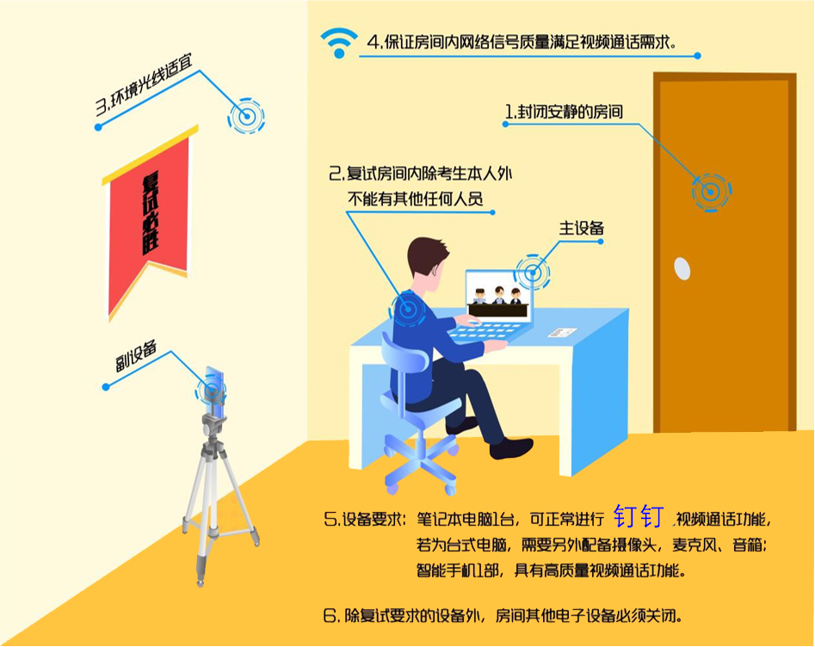
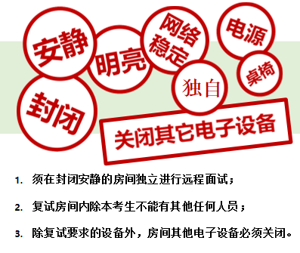
环境准备

Slide 7
环境准备
主机位
第二机位
一张桌子、一台电脑（键盘、鼠标）；
用报考时填报的手机号电脑登录钉钉PC端（若原报考手机号已不能使用，需向报考学院申请更换手机号）；
考生登录两个机位后，立即将备注修改为“考生编号后6位+姓名+一机位”、“考生编号后6位+姓名+二机位”，如：“123456+张三+一机位”、“123456+张三+二机位”
摄像头正面拍摄，放置在距离本人30cm处，完整拍摄到考生双手及胸部以上，考核过程中全程开启；
考核过程中，设备除钉钉PC端外，不允许再运行其他网页或软件；保证考核过程不因干扰中断；
桌面放置身份证。
考生侧后方45°距离本人40cm处拍摄，可以拍摄到考生侧面及主设备电脑全屏幕，需保证面试考官能够从第二机位清晰看到第一机位屏幕。
用非一机位使用手机号登录钉钉APP。
考核过程中，手机不再运行软件，保证考核过程不因干扰中断。将手机屏幕锁定设置成“永不”，如面试过程连接WiFi，建议拔掉电话卡，防止面试过程被来电打断。
第二机位通过口令加入会议后点击静音并关闭扬声器。

Slide 8
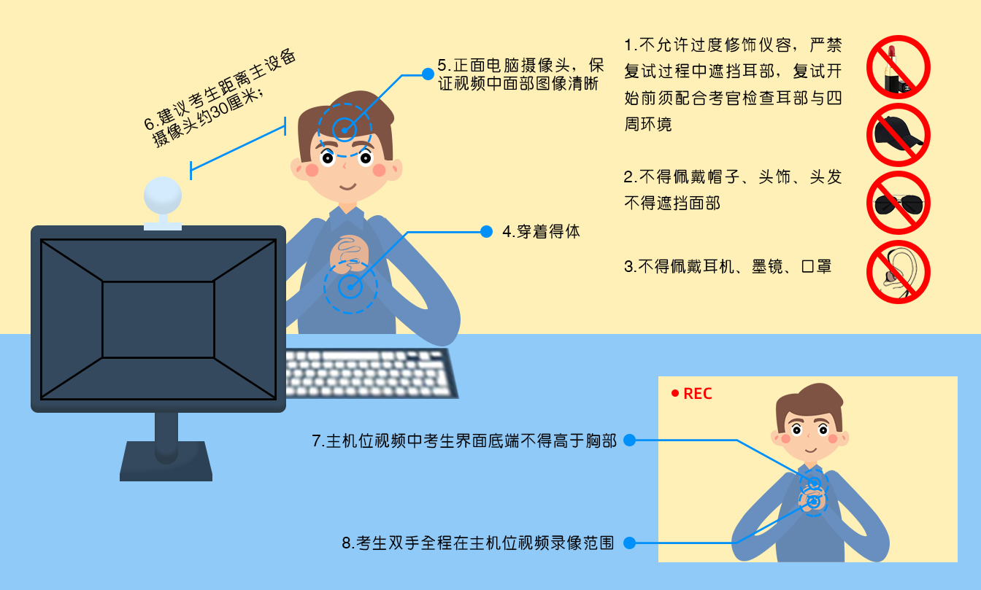
环境准备
不允许过度修饰仪容，严禁考核过程中遮挡耳部，考核开始前须配合考官检查耳部与四周环境；
不得佩戴帽子、头饰、头发不得遮挡面部；
不得佩戴耳机、墨镜、口罩；
穿着得体；
正面电脑摄像头，保证视频中面部图像清晰；
建议考生距离主设备摄像头约30厘米；
主机位视频中考生界面底端始终不得高于胸部；
考生双手全程在主机位视频录像范围。
考核场所考生座位1.5m范围内不得存放任何书刊、报纸、资料等。
考试开始前，考生应当根据考务人员的指令，手持摄像头，环绕360°展示本人应试环境。

Slide 9
复试全过程分解步骤说明
1. 请各位考生注意查看研招网和手机短信发来的通知或及时查看报考学院网页上的相关通知，请点击详情仔细阅读。
2. 复试当天，考生按照收到的短信会议号，在规定时间内进入候考会议室，将第二机位设置静音并关闭扬声器，此时考生是在等候室，请不要点击进入会议。
3. 技术秘书和考生一对一进行连线测试，考生收到会议邀请后，进入会议。
4. 技术秘书测试结束后，会告知考生复试场所会议号，考生第一机位和第二机位进入复试会议室的等候室等候。
5. 考生主机位收到会议邀请后，进入正式复试会议，第二机位静音并关闭扬声器。
6. 考官组对学生信息确认无误后可进行复试面试。
7. 复试结束后，考生无需操作，等待复试秘书将其从复试面试会议中移除。
注意：双机位要求，需要2个钉钉号。
2个钉钉号都要加入会议室。

Slide 10
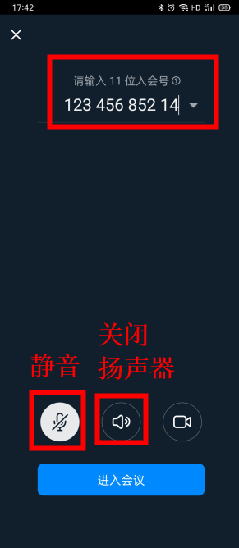
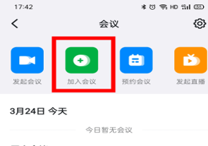
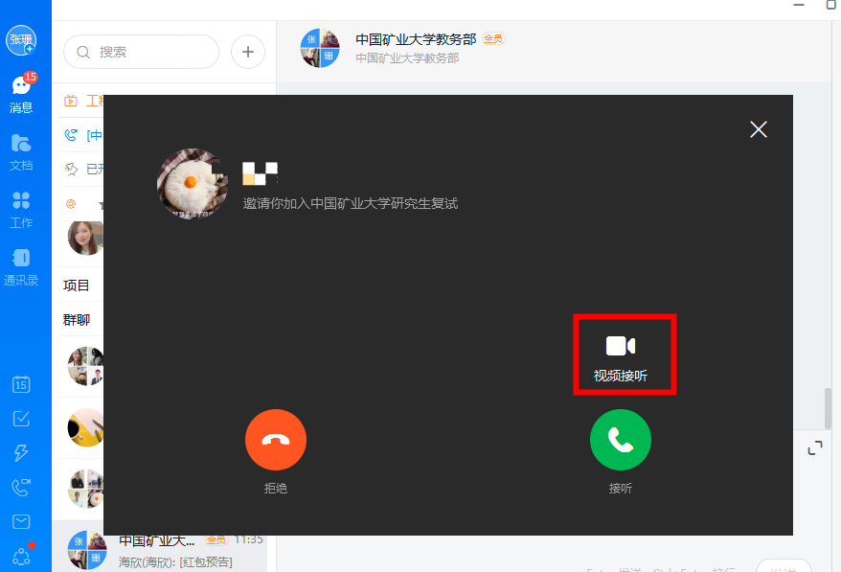

复试全过程分解步骤说明

Slide 11
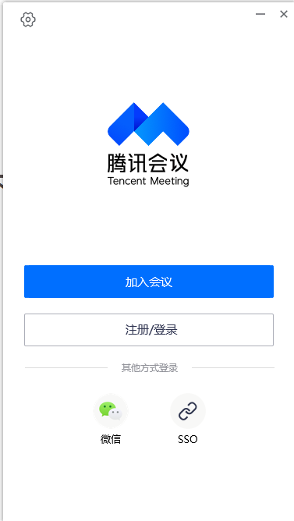
备用平台：腾讯会议
考生提前下载腾讯会议app,如遇主平台发生突发状况不能使用时，在得到学院明确指令和指导下选择腾讯会议继续进行复试。

Slide 12
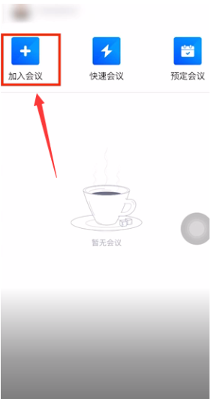
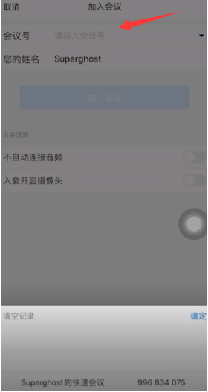
备用平台：腾讯会议
考生通过学院复试秘书获得会议号“加入会议”继续完成复试。

Slide 13
《中华人民共和国刑法修正案（九）》
有关考试违法行为处罚规定（摘要）
二十五、在刑法第二百八十四条后增加一条，作为第二百八十四条之一：“在法律规定的国家考试中，组织作弊的，处三年以下有期徒刑或者拘役，并处或者单处罚金；情节严重的，处三年以上七年以下有期徒刑，并处罚金。
“为他人实施前款犯罪提供作弊器材或者其他帮助的，依照前款的规定处罚。”
“为实施考试作弊行为，向他人非法出售或者提供第一款规定的考试的试题、答案的，依照第一款的规定处罚。”
“代替他人或者让他人代替自己参加第一款规定的考试的，处拘役或者管制，并处或者单处罚金。”
五十二、本修正案自2015年11月1日起施行。

Slide 14
《国家教育考试违规处理办法》（节选）
第十二条 在校学生、在职教师有下列情形之一的，教育考试机构应当通报其所在学校，由学校根据有关规定严肃处理，直至开除学籍或者予以解聘：
（一）代替考生或者由他人代替参加考试的；
（二）组织团伙作弊的；
（三）为作弊组织者提供试题信息、答案及相应设备等参与团伙作弊行为的。
第十三条 考试工作人员应当认真履行工作职责，在考试管理、组织及评卷等工作过程中，有下列行为之一的，应当停止其参加当年及下一年度的国家教育考试工作，并由教育考试机构或者建议其所在单位视情节轻重分别给予相应的行政处分：
（一）应回避考试工作却隐瞒不报的；
（二）擅自变更考试时间、地点或者考试安排的；
（三）提示或暗示考生答题的；
（四）擅自将试题、答卷或者有关内容带出考场或者传递给他人的；
（五）未认真履行职责，造成所负责考场出现秩序混乱、作弊严重或者视频录像资料损毁、视频系统不能正常工作的；
（六）在评卷、统分中严重失职，造成明显的错评、漏评或者积分差错的；
（七）在评卷中擅自更改评分细则或者不按评分细则进行评卷的；
（八）因未认真履行职责，造成所负责考场出现雷同卷的；
（九）擅自泄露评卷、统分等应予保密的情况的；
（十）其他违反监考、评卷等管理规定的行为。

Slide 15

预祝大家考试顺利！

